Slide 1
< 인공지능/머신러닝/딥러닝 >
- 인공지능(AI: Artificial Intelligence)
- 기계학습(ML: Machine Learning)
- 딥러닝(DL: Deep Learning)
인공지능
인공지능
인간의 학습과 추론 능력 등을 컴퓨터를 통해 구현하는 포괄적인 개념
머신러닝
MLP/BPNN
SVM
…
머신러닝
데이터를 이용하여 데이터의 특성과 패턴을 학습하여, 그 결과를 바탕으로 미지의 데이터에 대한 그것의 미래 결과(값, 분포)를 예측
딥러닝
DNN
CNN
RNN
…
딥러닝
머신러닝의 한 분야이며, 기존의 신경망보다 보다 깊고 넓은 구조를 가지며, 기존 머신러닝의 한계를 극복.
데이터 마이닝(Data Mining) : 데이터간의 상관관계나 속성을 찾는것이 주목적

Slide 2
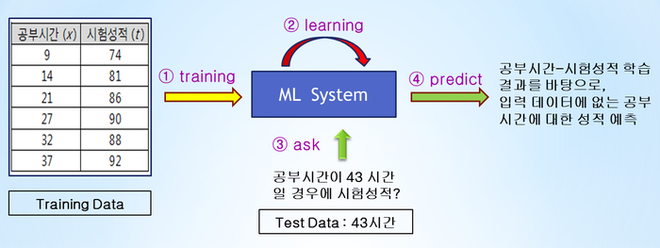
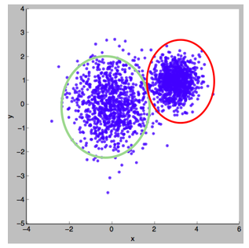
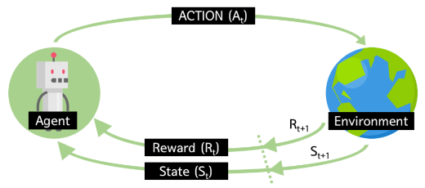
< 기계학습의 분류 >
지도학습(Supervised Learning)
비지도학습(Unsupervised Learning)
강화학습(Reinforced Learning)
지도학습은 입력값(x)과 정답(t)를 포함하는 훈련데이터(Training Data)를 이용하고, 그 학습된 결과를 바탕으로 미지의 데이터(Test Data)에 대한 미래값을 예측
Ex) 집 평수와 가격을 이용하여 임의의 평수 가격 예측
비지도학습은 훈련데이터에 정답이 없고 입력 데이터만 있기 때문에, 입력에 대한 정답을 찾는 것이 아닌 입력데이터의 패턴, 특성 등을 학습을 통해 발견하는 방법을 말함
Ex) 뉴스 그룹핑, 백화점의 상품 추천
강화 학습이란 상과 벌이란 보상(Reward)를 통해 상을 최대화하고 벌을 최소화 하는 방향으로 행위를 강화하는 학습 방법. 행동 집합(Action), 환경 상태 집합(State), 보상 집합(Reward)로 구성.
Ex) 알파고, 아타리 게임

Slide 3
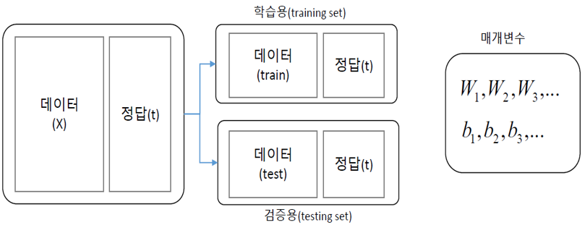
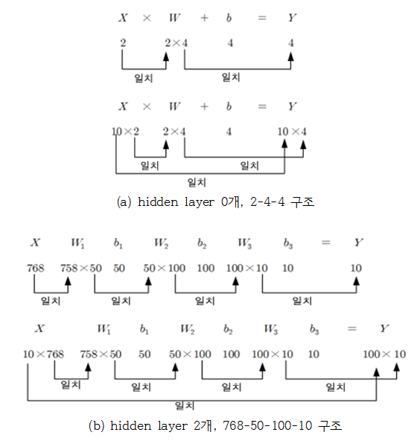
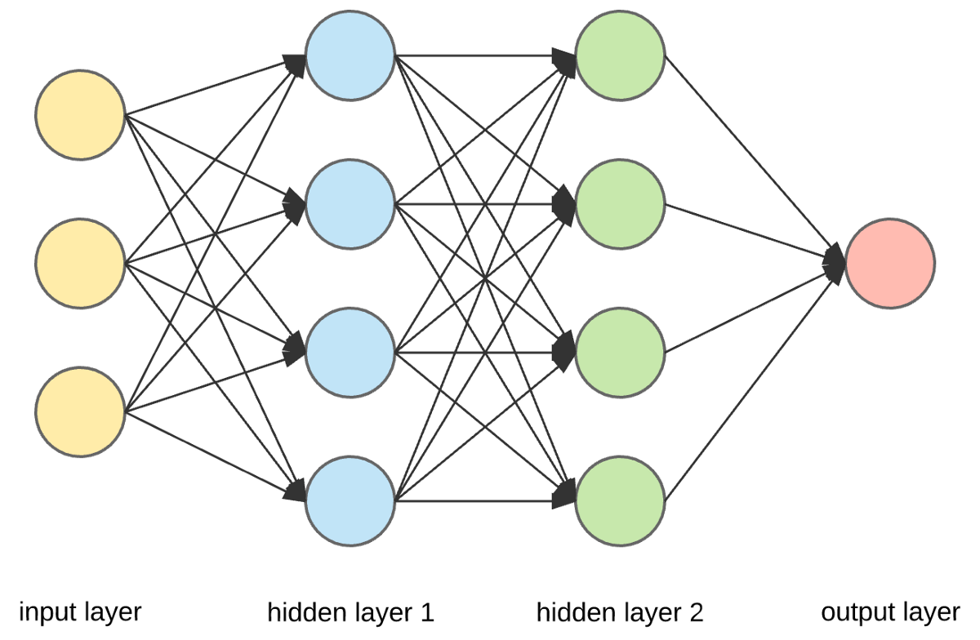
< DNN : Deep Neural Networks >
지도학습
네트워크 설계
우선 학습시키는데 필요한 데이터(x_data)와 정답에 해당하는 레이블(y_data)이 필요
학습된 결과 : 훈련된 매개변수
학습이 완료된 이후에는 학습된 모델을 대상으로 실제 적용시킬 테스트 데이터가 필요
지도학습은 입력값(x)과 정답(t)를 포함하는 훈련데이터(Training Data)를 이용하고, 그 학습된 결과를 바탕으로 미지의 데이터(Test Data)에 대한 미래값을 예측
가중치와 바이어스, 레이어 그리고 노드 수를 안다면, 각각 레이어의 입력과 출력에 따라 신경망을 설계 할 수 있음.

Slide 4
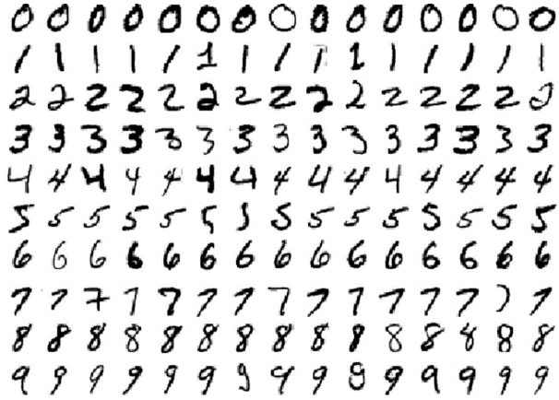
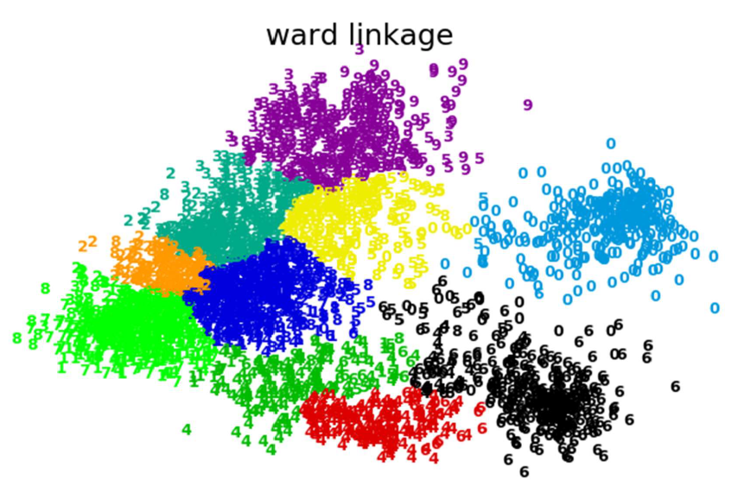
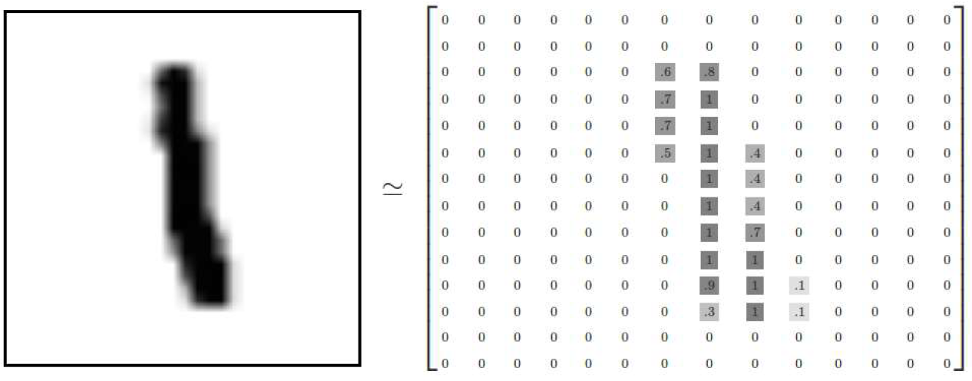
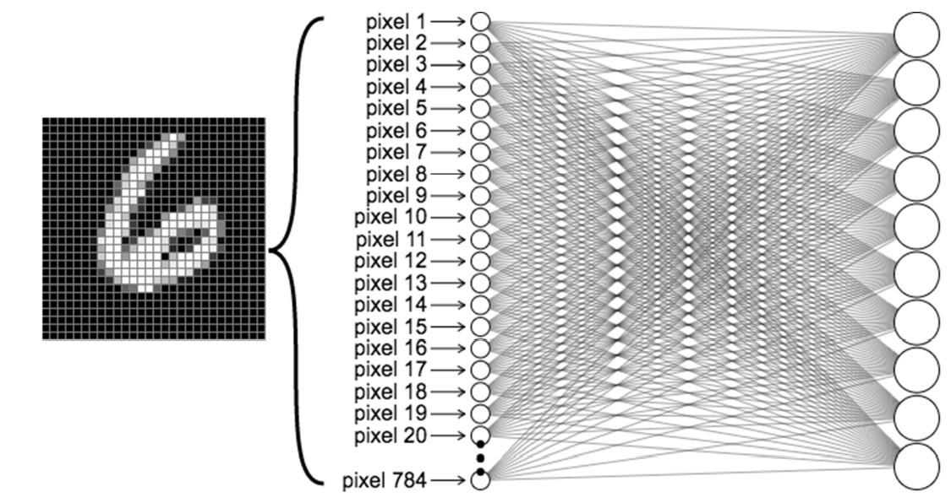
< DNN을 이용한 MNIST Data Set 식별 >
MNIST Data Set
MNIST Data Set : Visualization
손으로 쓴 숫자들의 이미지를 모아놓은 데이터 셑
0 – 9 까지의 숫자
28Ⅹ28 픽셀 크기의 이미지
훈련데이터 : 60,000, 테스트데이터: 10,000개
Label : one-hot Encoding
Ex) 7 : 0 0 0 0 0 0 0 1 0 0
3 : 0 0 0 1 0 0 0 1 0 0

Slide 5
< DNN을 이용한 MNIST Data Set 식별 >
단계
1. 필요한 라이브러리 불러오기
- Tensorflow, Numpy 등
2. 데이터 불러오기
- Training, Test, Label data
3. DNN 신경망 모델 구성
- 미리 계획된 구조대로 신경망 구성
- Ex) 784-50-100-10
4. 최적화
- RMS 또는 cross-entropy로 error를 계산
- Ex) AdamOptimizer
5. 훈련데이터를 이용한 학습
- Session을 열고, Epoch 수를 결정
- Epoch를 반복할 때 마다, error 값을 출력하여 error가 줄어들며 학습이 제대로 되는지 확인
- 데이터 사이즈가 클 경우, Batch를 통해 일정 사이즈의 데이터 만큼씩 학습을 수행
6. 테스트 데이터를 이용한 최종 식별 결과 확인
- 모델로 예측한 값과 실제 레이블인 Y의 값을 비교
- 예측한 값에서 가장 큰 값을 예측한 레이블이라고 평가

Slide 6
필요한 라이브러리 불러오기
2. 학습, 테스트, 레이블 데이터 불러오기
3. DNN 신경망 모델 구성
import tensorflow as tf
import numpy as np
from tensorflow.examples.tutorials.mnist import input_data
# 텐서플로우에 기본 내장된 mnist 모듈을 이용하여 데이터를 로드
# 지정한 폴더에 MNIST 데이터가 없는 경우 자동으로 데이터를 다운로드
# one_hot 옵션은 one_hot 방식의 데이터로 만든다.
mnist = input_data.read_data_sets("./mnist/data/", one_hot=True)
# 입력 값의 차원은 [배치크기, 특성값] 으로 구성
# 손글씨 이미지는 28x28 픽셀로 이루어져 있고, 이를 784개의 특성값으로 정함.
X = tf.placeholder(tf.float32, [None, 784])
# 결과는 0~9 의 10 가지 분류
Y = tf.placeholder(tf.float32, [None, 10])
# 신경망의 레이어는 다음처럼 구성 : 784-256-256-10
W1 = tf.Variable(tf.random_normal([784, 256], stddev=0.01))
L1 = tf.nn.relu(tf.matmul(X, W1))
W2 = tf.Variable(tf.random_normal([256, 256], stddev=0.01))
L2 = tf.nn.relu(tf.matmul(L1, W2))
W3 = tf.Variable(tf.random_normal([256, 10], stddev=0.01))
model = tf.matmul(L2, W3)

Slide 7
4. 최적화
5. 훈련 데이터를 신경망 모델 학습
# cross-entropy로 error를 계산하고, AdamOptimizer로 최적화 수행
cost = tf.reduce_mean(tf.nn.softmax_cross_entropy_with_logits(logits=model, labels=Y))
optimizer = tf.train.AdamOptimizer(0.001).minimize(cost)
init = tf.global_variables_initializer()
sess = tf.Session()
sess.run(init)
batch_size = 100
total_batch = int(mnist.train.num_examples / batch_size)
for epoch in range(15):
total_cost = 0
for i in range(total_batch):
# 텐서플로우의 mnist 모델의 next_batch 함수를 이용해
# 지정한 크기만큼 학습할 데이터를 가져온다.
batch_xs, batch_ys = mnist.train.next_batch(batch_size)
_, cost_val = sess.run([optimizer, cost], feed_dict={X: batch_xs, Y: batch_ys})
total_cost += cost_val
print('Epoch:', '%04d' % (epoch + 1), 'Avg. cost =', '{:.3f}'.format(total_cost / total_batch))
print('최적화 완료!')

Slide 8
6. 테스트 데이터를 이용한 최종 식별 결과 확인
# model 로 예측한 값과 실제 레이블인 Y의 값을 비교합니다.
# tf.argmax 함수를 이용해 예측한 값에서 가장 큰 값을 예측한 레이블이라고 평가합니다.
# 예) [0.1 0 0 0.7 0 0.2 0 0 0 0] -> 3
is_correct = tf.equal(tf.argmax(model, 1), tf.argmax(Y, 1))
accuracy = tf.reduce_mean(tf.cast(is_correct, tf.float32))
print('정확도:', sess.run(accuracy, feed_dict={X: mnist.test.images, Y: mnist.test.labels}))

Slide 9
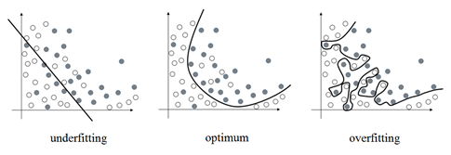
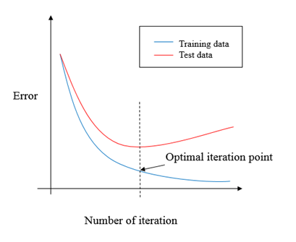
< 과적합(Overffiting) >
과적합 문제(overfitting problem)란 학습데이터에 모델이 과도하게 학습되어 일반적인 데이터의
분류에 오히려 악영향을 미치는 현상을 뜻한다.
< 학습 정도에 따라 생성된 결정경계 >
< 과적합 문제가 발생할 경우 학습회수에 따른 오류의 변화 >

Slide 10
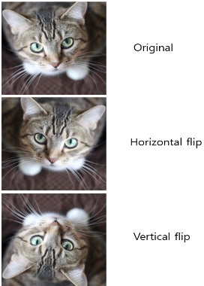
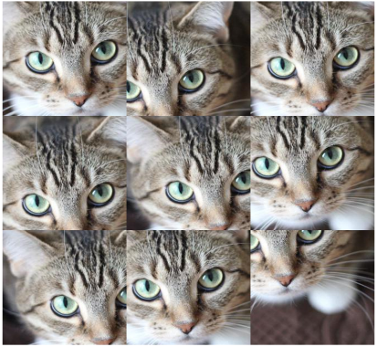
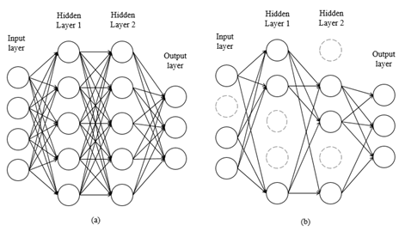
< 과적합(Overffiting)을 해결하기 위한 3가지 방법 >
1. 데이터 확장(Data Augmentation)
과적합 문제의 원인이 학습데이터에 과하게 학습된 신경망에 있다면
학습데이터의 양을 충분히 확보한다면 과적합 현상이 발생하더라도
실제데이터를 정확하게 분류할 수 있을 것이다. 하지만 수집할 수 있는
환경이 제한되어 있는 경우에는 학습데이터의 양을 충분히 확보하기가
어렵다. 이를 보완하기 위해 기존에 보유한 데이터에 변형을 주어 학습
데이터와 유사한 데이터를 생성하여 양을 증가시키는 방법을 사용할 수
있는데 이를 데이터 확장이라고 한다.
2. Drop-out
Drop out은 신경망을 구성하는 뉴런 노드를 특정 확률로 제거한 후 학습을
진행하는 방법이다. 학습 횟수를 반복할 때 마다 노드가 제거된 신경망을
복구하고 새롭게 노드를 제거한 신경망을 생성한다. 이것은 원본 신경망을
단순화한 신경망을 다수 생성하여 각각을 학습시킨 후 가중치의 평균을 다시
원본 신경망에 적용하는 것과 같다.
서로 다른 다양한 식별모델을 학습시켜 결과를 조합하여 성능의 향상을
얻어내는 방법을 ‘앙상블 학습’이라고 하는데, drop out은 이러한
‘앙상블 학습’을 간단한 방법으로 구현한 형태라고 할 수 있다.
실제로 drop out을 적용한 신경망을 학습시키고 평균 근사화한 신경망을
사용하여 테스트하면 일반화 오차가 현저히 낮아진다.
(a)이미지 좌우 및 상하 뒤집기 (b)임의로 잘라낸 이미지
keep_prob = tf.placeholder(tf.float32) #drop-out 변수 설정
W1 = tf.Variable(tf.random_normal([784, 256], stddev=0.01))
L1 = tf.nn.relu(tf.matmul(X, W1))
L1 = tf.nn.dropout(L1, keep_prob) #텐서플로에서 저공하는 drop-out 함수

Slide 11
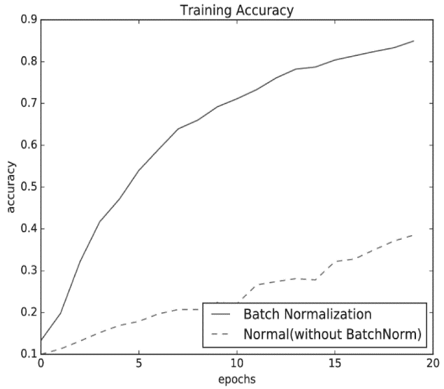
< 과적합(Overffiting)을 해결하기 위한 3가지 방법 >
3. 배치 정규화9Batch Normalization)
신경망의 최대 문제점은 기울기 소실 문제(Gradient Vanishing Problem)이 발생한다는 것이다. 이 문제를 해결하기
위하여 시그모이드(sigmoid) 함수에서 렐루(ReLU)로의 활성화 함수 변화, 가중치의 초기값 설정 등의 방식을 사용한
다. 가중치의 초기값을 적절히 설정하면 각 층의 활성화 값 분포가 적당히 퍼지면서 학습이 원활하게 수행된다. 이러한
점에 착안하여 각 층의 활성화 값을 강제로 퍼뜨리는 것이 바로 배치 정규화이다. 보통의 경우 신경망 모델에 데이터를
입력하기 전에 전체 데이터 세트를 정규화하는 것이 일반적이지만, 배치 정규화는 그 이름처럼 미니-배치(mini-batch)
별로 학습 바로 전(후)에 데이터를 정규화하는 방식이다.
배치 정규화의 장점에는 학습 속도를 빠르게할 수 있다는 점, 매개변수(가중치)의 초기값에 크게 의존하지 않는다는 점
그리고 과대적합(Overfitting)을 억제한다는 점이다.
MNIST에 배치 정규화 계층을 사용한 학습과 사용하지 않은 신경망 학습 비교
W1 = tf.Variable(tf.random_normal([784, 256], stddev=0.01))
L1 = tf.nn.relu(tf.matmul(X, W1))
tf.layers.batch_normalization(L1, training=False)

